Slide 1
Sklo
Magdaléna Černá

Slide 2
Historie skla
Mezopotámie (3500 př.n.l.) – náhodný produkt při výrobě keramiky
Egypt (1500 př.n.l.) – duté skleněné nádoby
obsahovalo oxid křemičitý, vápník, sodu
objev sklářské píšťaly (100 př.n.l.) – vyfukování skla
Starověk (Řecko, Řím) – čiré a průhledné sklo
skleněná okna, vitráže
13. století – sklářské pece

Slide 3
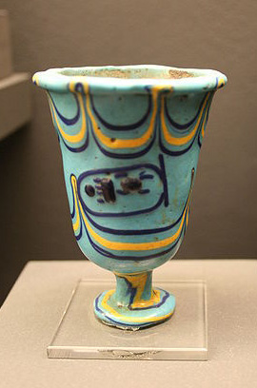
Pohár egyptského faraona

Slide 4
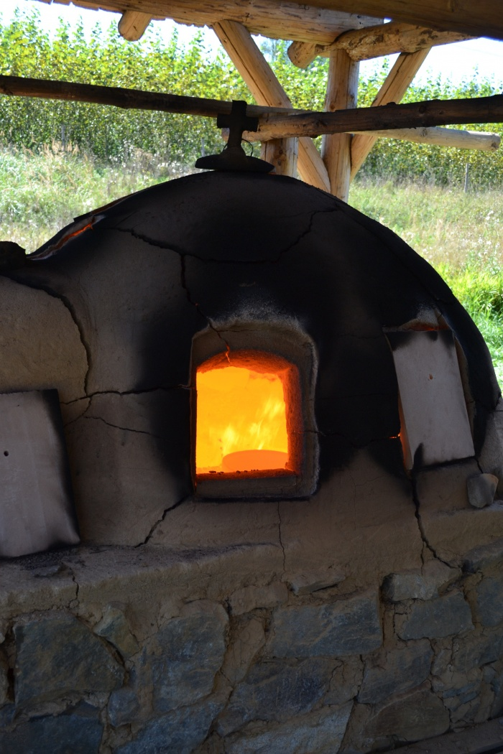
Sklářské pece

Slide 5
Výroba skla
sklářský kmen – křemičitý sklářský písek, soda/potaš, vápenec
barvící látky – mangan, kobalt, měď
tavení sklářského kmene
1. roztavení (1500 – 2000 °C)
2. čeření
3. ochlazení
tvarování – foukání, tažení, válcování, lití, lisování

Slide 6
Foukání

Slide 7
Válcování

Slide 8
Lití

Slide 9
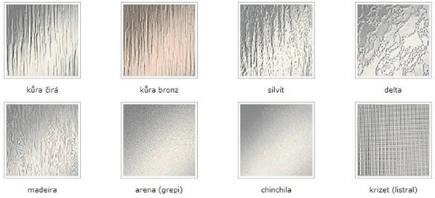
Druhy skla
podle složení – sodné, křemenné, olovnaté, borokřemičité a draselné
podle použití – laboratorní, skleněná vlákna, bižuterie
speciální skla – optická skla, bezpečnostní skla

Slide 10
Zdroje
https://cs.wikipedia.org/wiki/Skl%C3%A1rna
https://www.sklenenyshop.cz/historie-skla/
https://www.vetropack.com/cz/vyrobky-a-sluzby/uzitecne-informace/historie-skla/
https://cs.wikipedia.org/wiki/V%C3%BDroba_skla
https://cs.wikipedia.org/wiki/Skl%C3%A1%C5%99stv%C3%AD
https://www.vysocina.eu/temata/sklarska/historie-a-soucasnost/sklarska-hantyrka
https://www.sklenenyshop.cz/jake-jsou-druhy-skla/

Slide 11
Děkuji za pozornost

